Slide 1
Inspectie belastingen, toeslagen en douane
Kennismakingsgesprek Kamercommissie Financiën
23 maart 2022

Slide 2
Aanwezig namens de inspectie
Bart Snels - inspecteur-generaal
Annemarie Wennekers - afdelingshoofd Rechtstoepassing
Quirine Diesbergen - afdelingshoofd Onderzoek

Slide 3
Achtergrond
Misstanden Belastingdienst
Rapport Toezicht als tegenkracht
Oprichtingsbesluit 2020
Opstartfase 2021
1 jan 2022 $>$ start inspectie

Slide 4
Onze kenmerken
Burgerperspectief
Rechtvaardigheid
Structurele risico’s
Van wetgeving tot uitvoering

Slide 5
Onafhankelijk toezicht: al geregeld (1/2)
Aanwijzingen rijksinspecties:
IG onder verantwoordelijkheid minister van FIN.
IG in organisatie direct onder SG, wel directe toegang tot minister.
Minister kan aanwijzingen geven, maar niet om onderzoek tegen te houden, over wijze van onderzoek of oordelen van inspectie.
IG is geen lid van bestuursraad Financiën.
IBTD zit niet in gebouw Financiën.
IG gaat zelf over inrichting IBTD.

Slide 6
Onafhankelijk toezicht: concept-regeling (2/2)
Minister kan werkprogramma alleen afkeuren bij ondeugdelijke totstandkoming.
Werkprogramma en rapporten gaan meteen naar Eerste en Tweede Kamer.
Resultaten hoor- en wederhoorprocedures openbaar.
Algemene toestemming om desgevraagd met beide Kamers in gesprek te gaan.
Budget naar eigen inzicht besteden.
IBTD gaat over eigen communicatie.

Slide 7
Waar kijken we naar?

Slide 8
Beoordelingskader en risicoanalyse
Wordt de persoon en/of het bedrijf gezien (of alleen de letter van de wet)?
Gaat de overheid behoorlijk met hen om?
Is hun rechtsbescherming goed geregeld?
Is er ruimte voor tegenspraak?
Is de wetgeving uitvoerbaar?

Slide 9
Wat gaan we doen in 2022?
Aansluiting op de leefwereld van burgers en bedrijven
Werkomgeving Belastingdienst, Toeslagen, Douane
Risicoselectie en geautomatiseerde besluitvorming
Vroegsignalering van problemen en klachten
Gevolgen van wijzigingen in persoonlijke situaties voor toeslagen

Slide 10
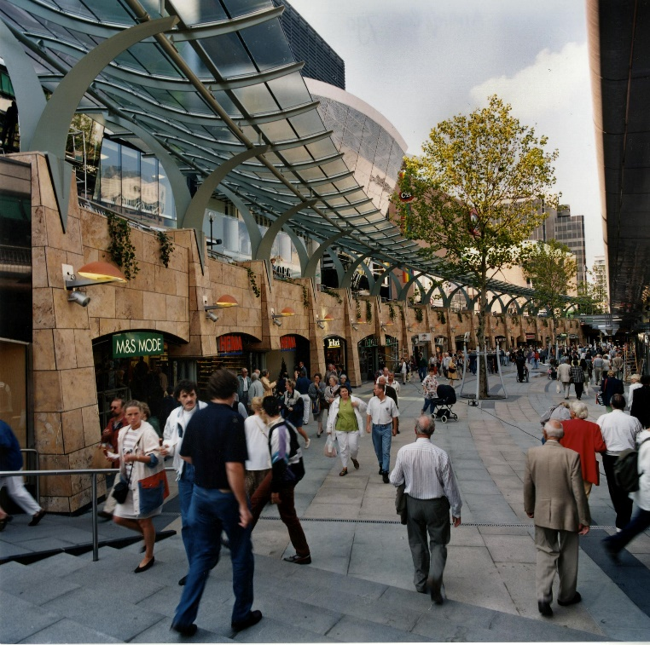
Tot slot

Slide 11
www.inspectiebtd.nl
contact@inspectiebtd.nl

